Slide 1
Jak zacházet s hesly v Unit testech a jak jednoduše testovat Azure Functions
Jan Skála

Slide 2


Kdo jsem
Microsoft Learn Student Ambassador
Student FEL ČVUT
Integrační architekt ve firmě Networg
Vývojář, pisatel článků a příležitostný školitel
C#, Haskell, Python, C++, …
github.com/skalahonza
janskala.cz
Notes:
Jazyky, které mě nejvíc ovlivnily.

Slide 3


VPN
CRM in CLOUD
CRM ON EDGE
Účetnictví
SQL
SQL
REST API
Notes:
Nové CRM v cloudu. Stará data ve starém CRM. Externí účetnictví. Fetch starých dat do nového CRM. REST API na účetnictví je drahé.

Slide 4
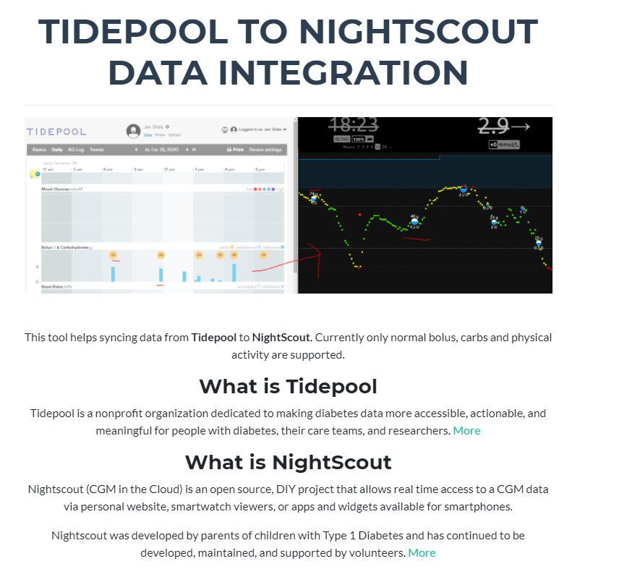

Slide 5
Co dnes budeme používat
C#
Visual Studio
xUnit
Azure Functions
Fluent Assertions
Deskriptivní popisy testů i chyb
Běžné testovací scénáře
Moq
Knihovna pro mockování
Notes:
Správně naimplementované běžné testovací scénáře. Kolekce / stringy.

Slide 6
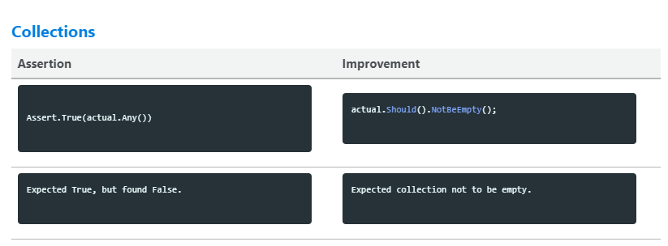
Fluent Assertions
https://fluentassertions.com/tips/

Slide 7
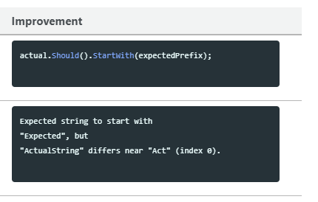
Fluent Assertions
https://fluentassertions.com/tips/

Slide 8
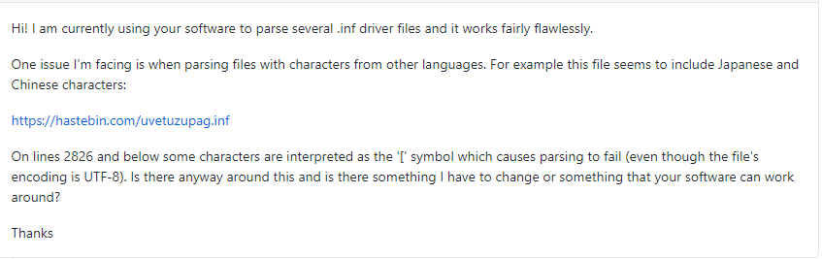
Proč testovat?
https://github.com/skalahonza/InfHelper

Slide 9
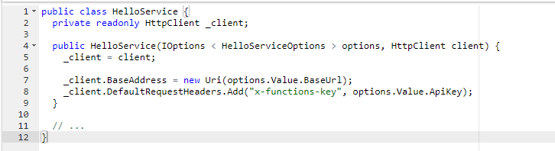
Configuration as code
JSON
Secrets
ENV variables
CMD arguments
HelloServiceOptions
Notes:
Design pattern. Validace. Objekt.

Slide 10
Configuration as code
var configuration = new ConfigurationBuilder()
.AddEnvironmentVariables()
.AddUserSecrets<BasicTest>()
.Build();
services.AddOptions<HelloServiceOptions>().Bind(configuration);
//…
services.AddOptions<HelloServiceOptions>().Bind(configuration).ValidateDataAnnotations()
Notes:
3 animace

Slide 11
Zadání od manažera
Azure Function, která pozdraví uživatele
V odpovědi musí být Ahoj {jméno}
The response should contain Hello {username}

Slide 12
Demo

Slide 13
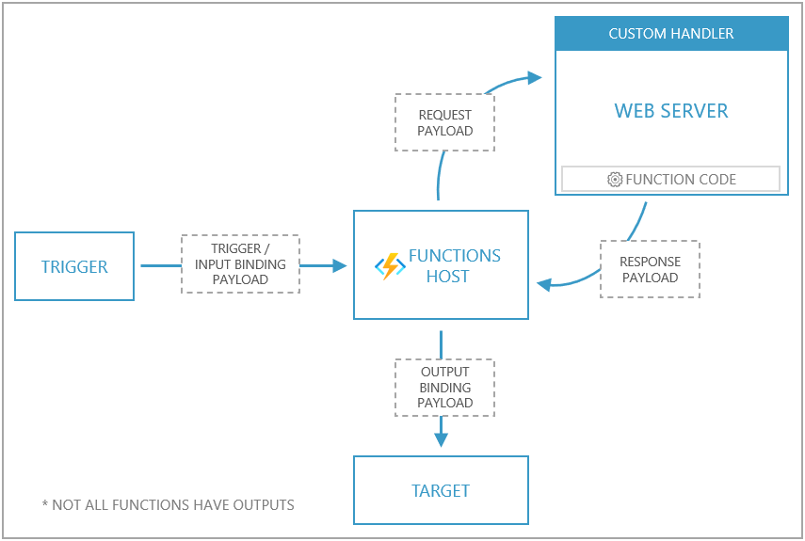
Azure Functions
https://docs.microsoft.com/

Slide 14
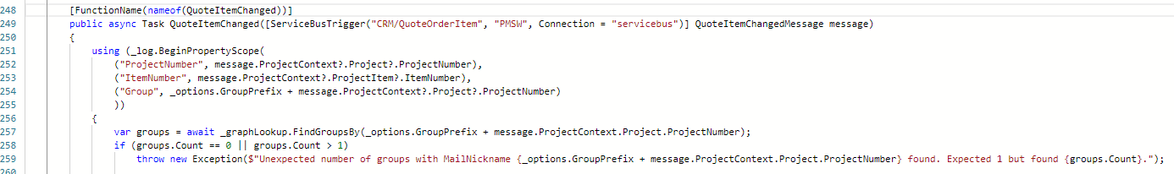
Azure Functions, manuální spuštění
Notes:
2 Animace 1 problém service bus
2 druhý problém, funkce nic nevrací

Slide 15
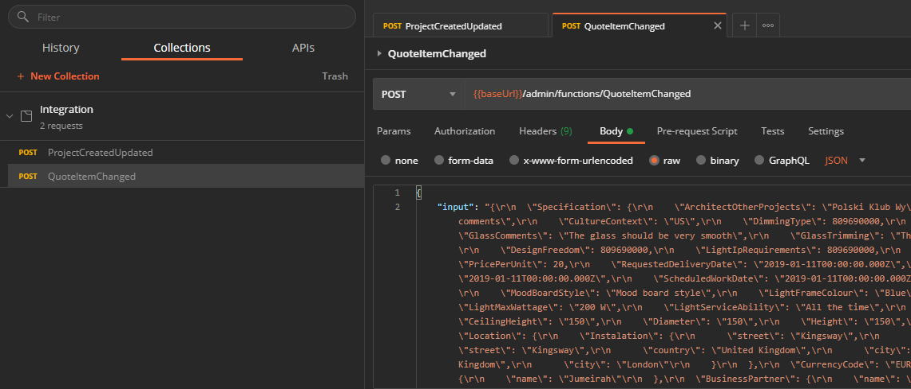
Azure Functions, manuální spuštění
Notes:
2 Animace 1 problém service bus
2 druhý problém, funkce nic nevrací

Slide 16
Počítadlo slov
Načíst textový soubor
Spočítat výskyt slov
Zobrazit prvních 20 (slovo, počet)

Slide 17
Azure Functions static binding
Blob created
Count words
Take top 20
Write to table

Slide 18
Azure Functions dynamic binding
Bind Blob
Take top 20
Write to table
HTTP (name)
Count words

Slide 19
Zadání od manažera
Azure Function, která pozdraví uživatele
V odpovědi musí být Ahoj {jméno}
The response should contain Hello {username}

Slide 20
Demo

Slide 21
F&Q

